Slide 1
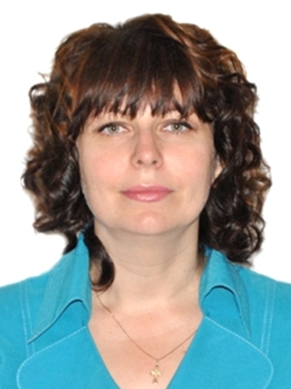
Сетевая модель профессиональной ориентации детей-сирот и детей, оставшихся без попечения родителей, с применением онлайн технологий
Чикильдина Наталья Анатольевна
Заместитель директора по учебной работе
ГБПОУ «Григорополисский сельскохозяйственный техникум имени атамана М.И.Платова»

Slide 2
Ресурсный центр профессиональной ориентации «ВЕКТОР»
Модуль «Кулинарные фантазии»
Модуль
«Сказки Флоры»
Модуль
«Технарики»
Модуль
«Ты
предприниматель»
Модуль
«Волшебная иголочка»

Slide 3
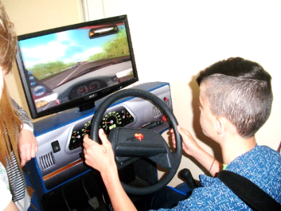
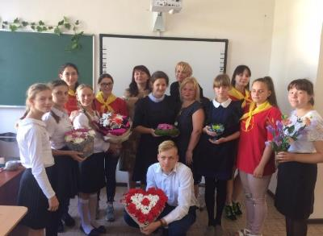
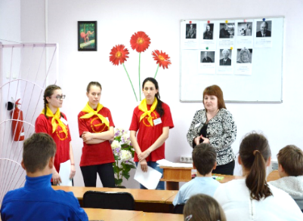
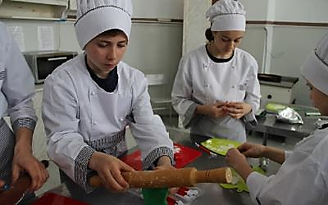
Реализация профориентационных модулей
Проект направлен на комплексное проблем в сфере:
1) профессиональной ориентации детей-сирот;
2) повышения престижа рабочих профессий и специальностей СПО;
3) квалифицированной помощи в решении вопросов выбора будущей профессии.
В 2019-2020 гг. профориентационные модули посетили 162 воспитанника из 16 детских домов Ставропольского края

Slide 4
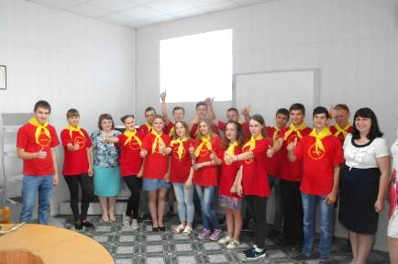
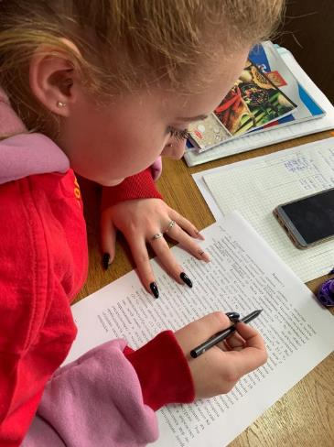
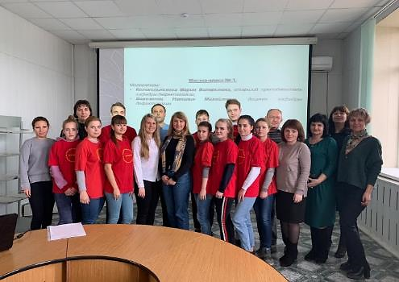
Серия семинаров для волонтеров
Основы волонтерской деятельности
Миссия – служение обществу
Эффективная коммуникация как основа сотрудничества
Проектная деятельность в работе волонтеров
Инвестиции в волонтерскую деятельность
Роль масс-медиа в волонтёрской деятельности
Волонтерская деятельность в помощь детям-сиротам
Инклюзивное волонтерство
Волонтерский навигатор

Slide 5
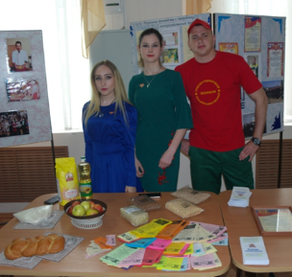
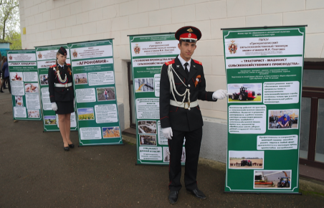
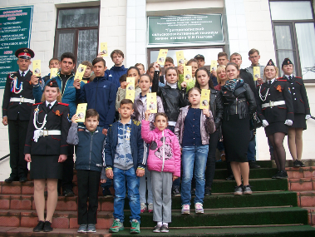
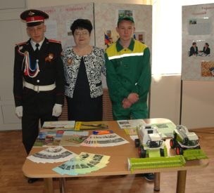
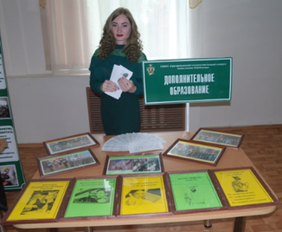
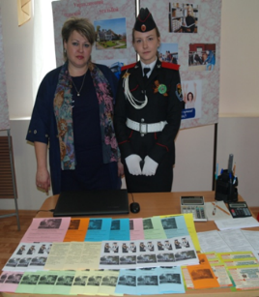
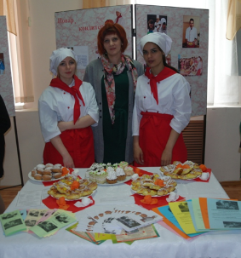
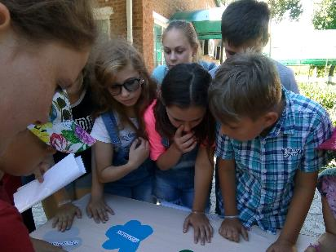
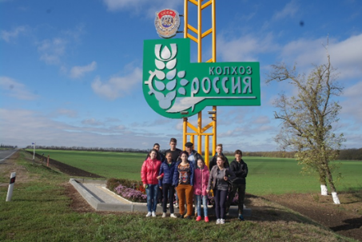
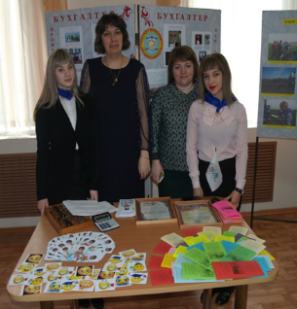
Тематическая неделя «Дороги, которые мы выбираем»

Slide 6
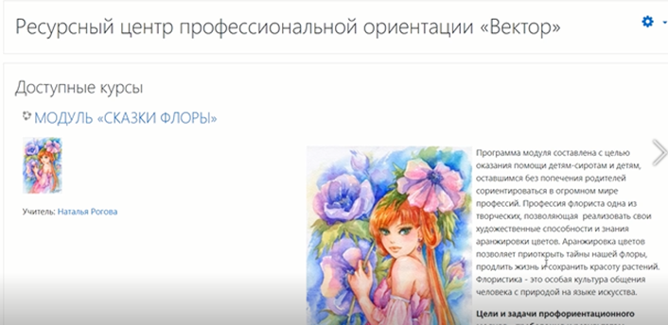
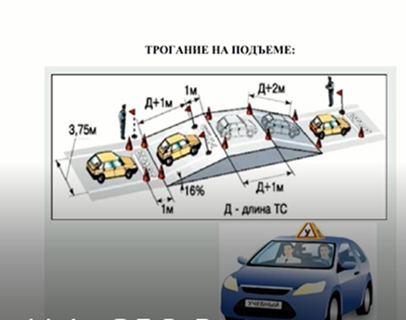
Система дистанционного обучения https://gs-vektor.ru

Slide 7
Чикильдина Наталья Анатольевна
Заместитель директора по учебной работе ГБПОУ «Григорополисский сельскохозяйственный техникум имени атамана М.И. Платова»
телефон 8 (86544) 5-23-25
356020, Ставропольский край,
ст. Григорополисская, ул. Ленина, 1
Тел.: (86544) 5-23-25
Эл. почта: chikildina@mail.ru

